Slide 1


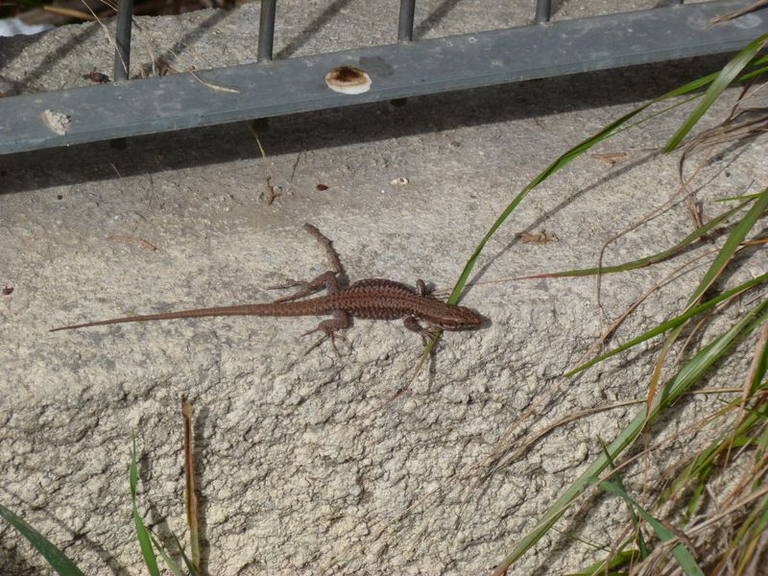
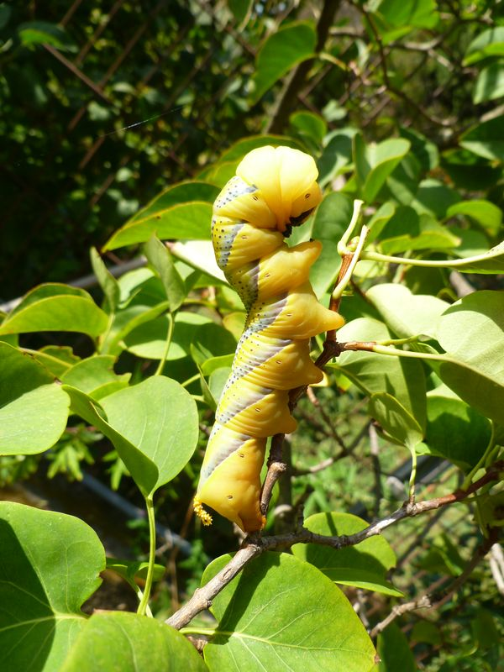
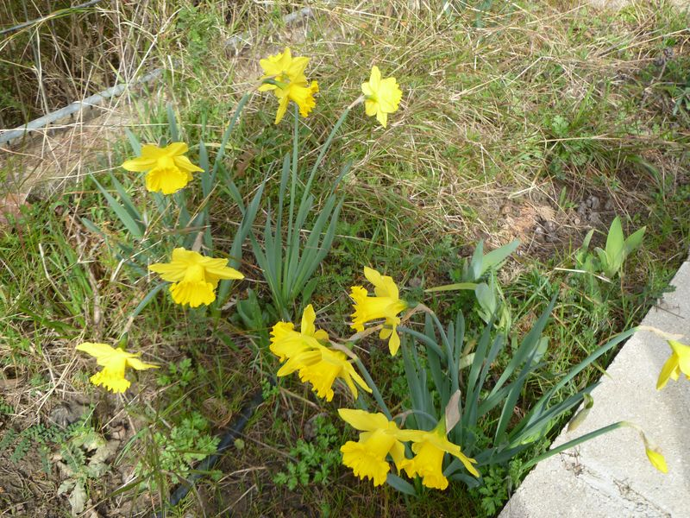
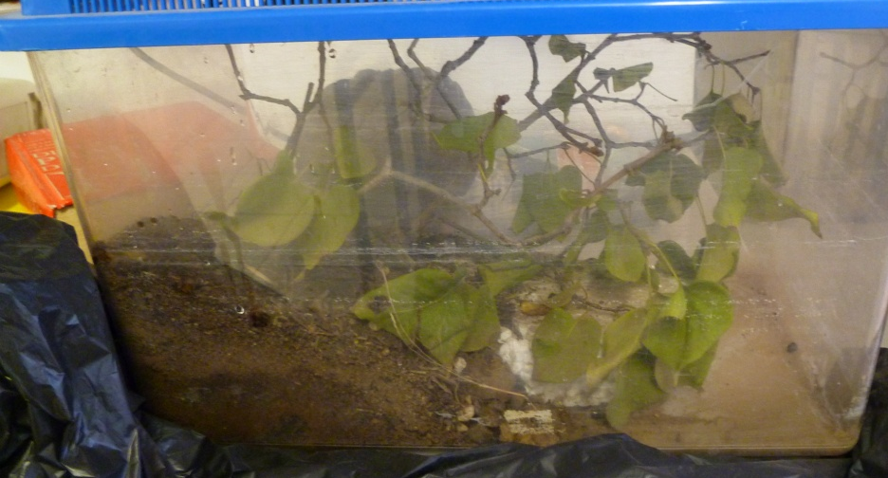
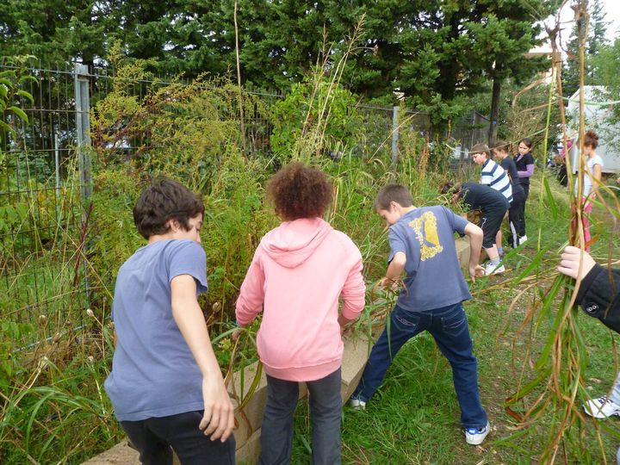
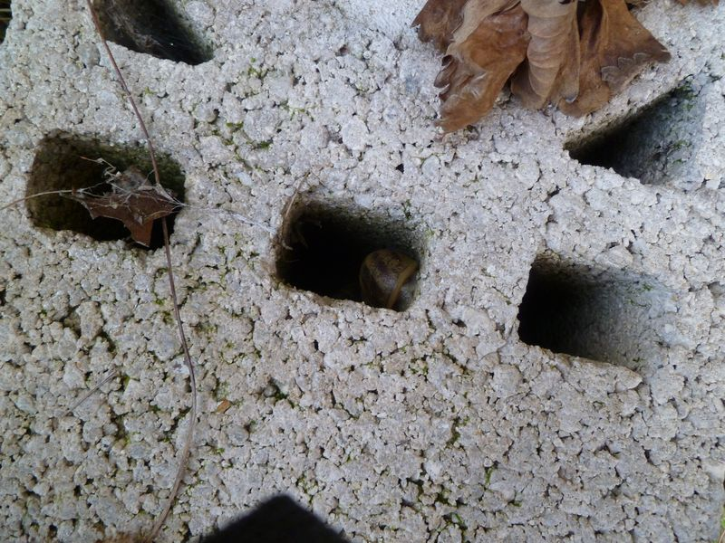
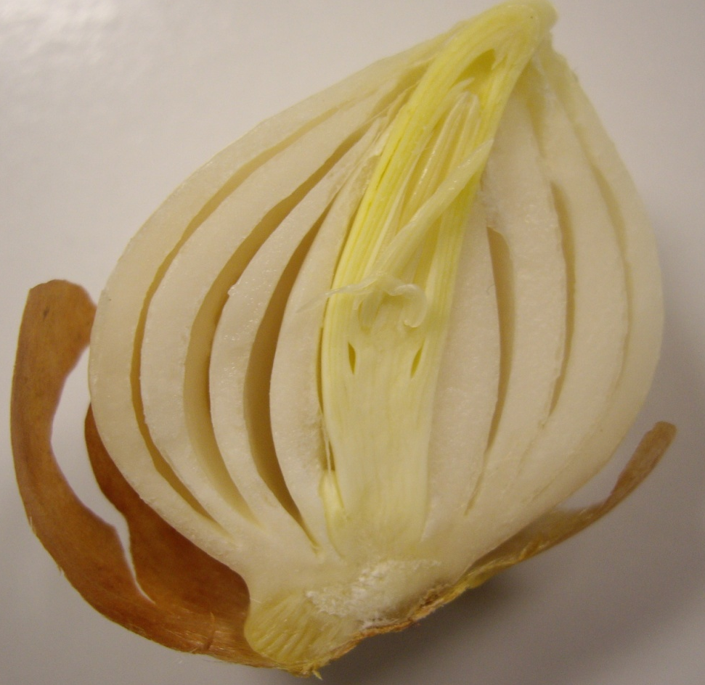
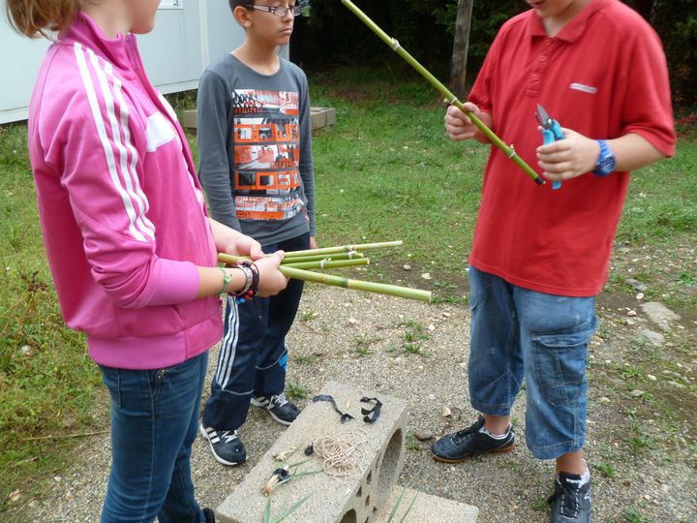
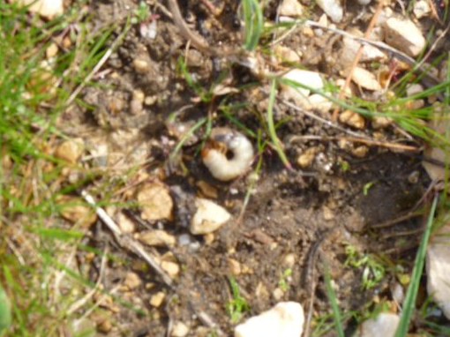
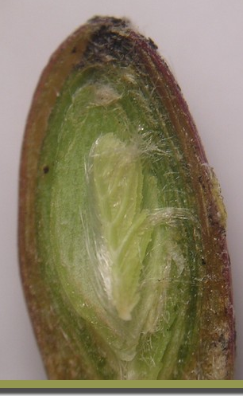
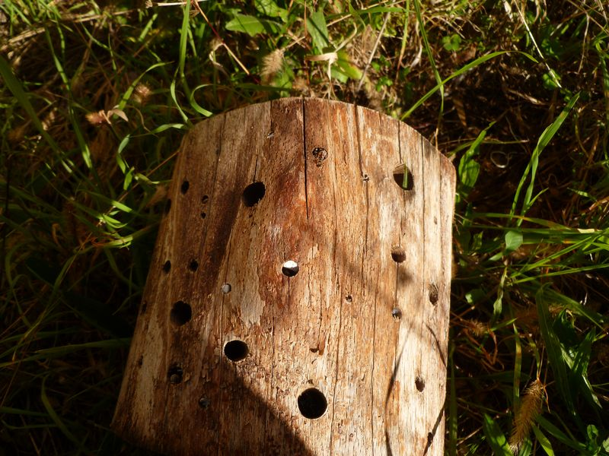
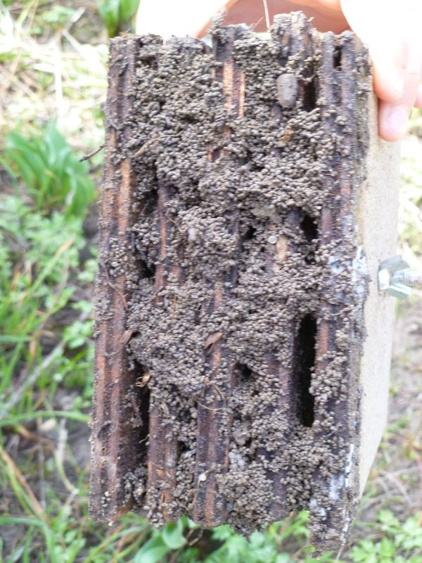
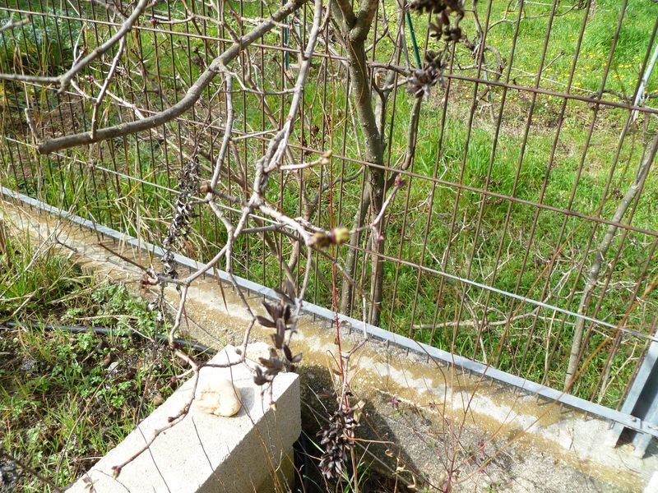



Ils réapparaissent tous!!
Pourquoi certains
animaux changent
de forme?.....
Printemps/automne
La chenille s’est enterrée
pour passer l’hiver et
effectuée une métamorphose
Quand les températures remontent….
Pourquoi notre jardin change d’aspect
au cours des saisons?
Après observation: ils protègent feuilles et fleurs dans des bourgeons ou des bulbes
Hiver
Pourquoi les animaux du jardin se cachent?
Après mesure de la température:
ils se protègent du froid
Et les végétaux: pourquoi ils disparaissent ou pourquoi les feuilles tombent?

